Slide 1

ŠKOLA: Gymnázium, Tanvald, Školní 305, příspěvková organizace
ČÍSLO PROJEKTU: CZ.1.07/1.5.00/34.0434
NÁZEV PROJEKTU: Šablony – Gymnázium Tanvald
ČÍSLO ŠABLONY: III/2 Inovace a zkvalitnění výuky prostřednictvím ICT
AUTOR: Mgr. Hana KEPROVÁ
TEMATICKÁ OBLAST: ČESKÝ JAZYK
NÁZEV DUMu: VÝVOJ PÍSMA 2
POŘADOVÉ ČÍSLO DUMu: 4
KÓD DUMu: HK_CJ1R_04
DATUM TVORBY: 23.8.2013
ANOTACE (ROČNÍK): 1.ročník
Prezentace seznamuje žáky s vývojem písma od obrázkového k fonetickému.
Vysvětluje pojmy ideogramy, piktogramy, znakové písmo. Zaměřuje se na
nejstarší kultury – Mezopotámii a Egypt- a klínové a hieroglyfické písmo.
Materiál je doplněn názornými ukázkami.
METODICKÝ POKYN: Prezentace je pokračováním materiálu VÝVOJ PÍSMA 1 – předchůdci písma.

Slide 2
VÝVOJ PÍSMA

Slide 3
PÍSMO
slouží k záznamu řeči, lidských myšlenek
1. OBRÁZKOVÉ
PÍSMO
2. FONETICKÉ

Slide 4
1. OBRÁZKOVÉ PÍSMO
piktogram
- grafický znak znázorňující pojem nebo sdělení obrazově
- malý a srozumitelný nákres věci

Slide 5
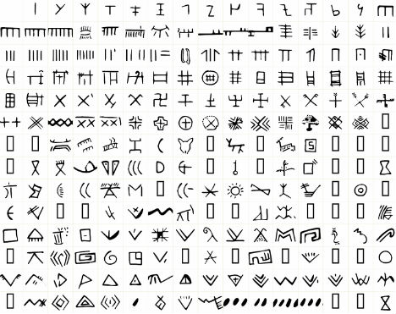
Ukázka piktogramů
Symboly kultury Vinča nalezené na tabulkách u obce Tărtăria v Rumunsku a datované do doby 5300 př.n.l

Slide 6
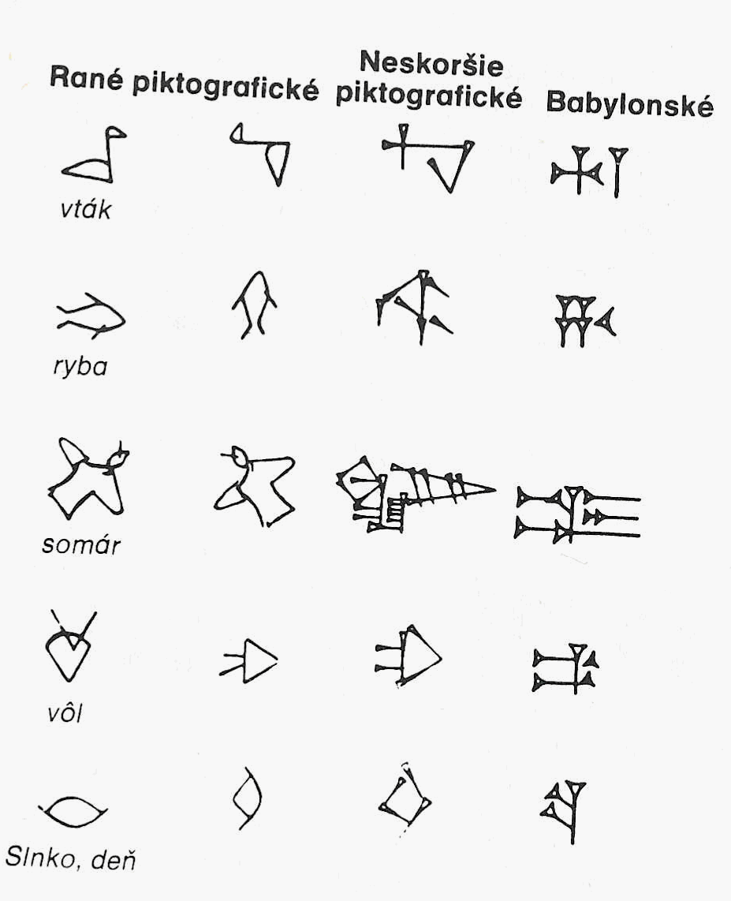
Ukázka piktogramů

Slide 7
1. OBRÁZKOVÉ PÍSMO
ideogramy
- obrázkový znak znamená konkrétní pojem, ideu
- např. pták s rozepjatými křídly = letět

Slide 8
1. OBRÁZKOVÉ PÍSMO
znakové písmo
- kresby zjednodušeny do schémat a symbolů
- např. klínové písmo
hieroglyfy

Slide 9

Počátky znakového písma
spojeny s nejstaršími civilizacemi
příznivé přírodní podmínky (řeky)
sběr a lov
centrálně řízená správa ⇒ potřeba písemných záznamů
O které nejstarší civilizace se jedná?

Slide 10

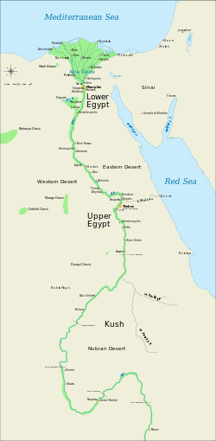
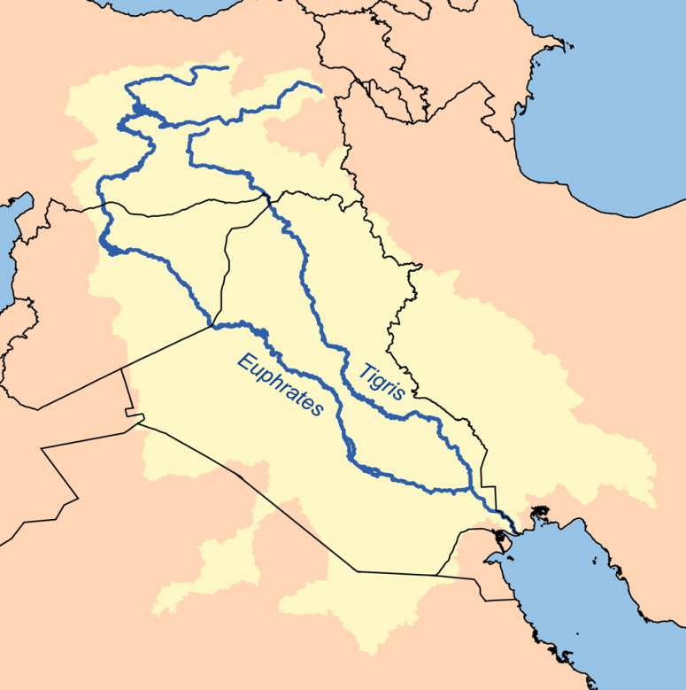
Počátky znakového písma

Slide 11
MEZOPOTÁMIE
území dnešního Íráku, v povodí řek Eufrat a Tigris
národ Sumerů
přelom 4. a 3.tisíciletí př.n.l.
písmo (původně majetek kněžích)

Slide 12
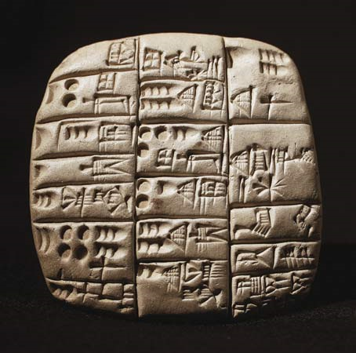
MEZOPOTÁMIE
KLÍNOVÉ PÍSMO
hliněné destičky
rydlo – šikmo seříznutý rákos
místo obrázků zjednodušené klínové obrázky

Slide 13
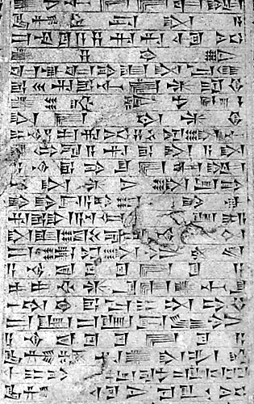
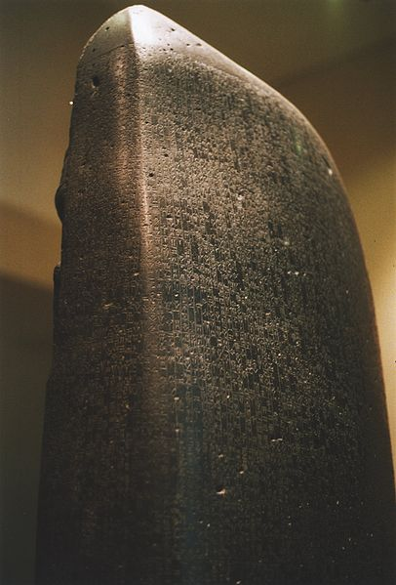
Klínové písmo
Chammurapiho zákoník

Slide 14
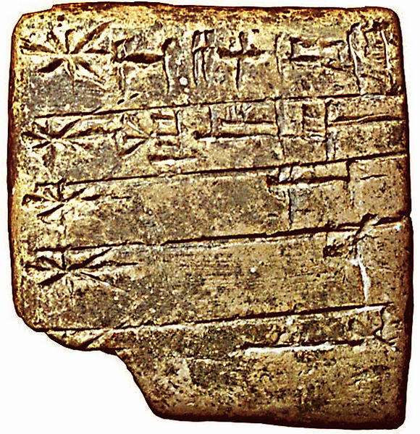
Klínové písmo
Klínopisná tabulka obsahující jména některých sumerských bohů (okolo 2400–2200 př. n. l.)

Slide 15
EGYPT
povodí řeky Nil
konec 4.tisíciletí př.n.l.

Slide 16
EGYPT
hieroglyfické písmo
- zjednodušené
- nápisy na stavbách
hieratické písmo
- posvátné, kněžské
démotické písmo
- lidové
- ještě jednodušší

Slide 17

Hieroglyfy
Na uvedeném obrázku je věta „Správce Dolního Egypta Renofre“.
Červeně jsou označeny jednotlivé znaky, které jsou:
1, 2, 6, 11, 12 = jednohláskové znaky
3, 5, 8 = dvojhláskové znaky
4, 9 = ortogramy
7, 13 = determinativy pro město a muže
10 = trojhláskový znak

Slide 18
Hieroglyfy
Psalo se na:
papyrus
svitky vyrobené ze zvířecí kůže
střepy nádob
úlomky vápence
Tesalo se:
do kamenných desek
Malovalo se na:
stěny hrobek
1822 Jean-François Champollion (rozluštění hieroglyfů)

Slide 19
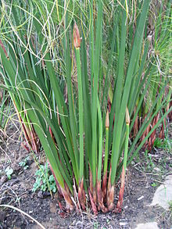
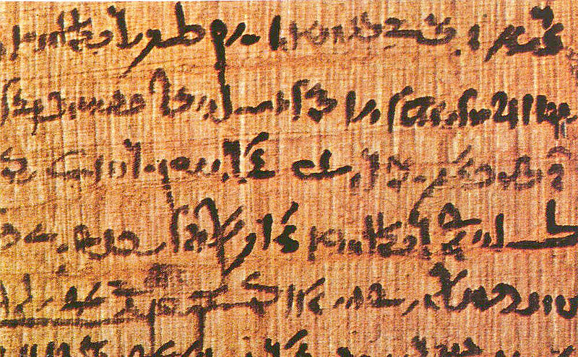
EGYPT
Stonky šáchoru papírodárného (Cyperus papyrus)

Slide 20
2. FONETICKÉ PÍSMO
jednotlivé znaky znamenají konkrétní zvuky
slabičné písmo (Akkadové, Chetité, Peršané)
hláskové písmo (souhláskové)
- Féničané, kolem 1300 př.n.l., 22 písmen
větev aramejská větev řecká

Slide 21
2. FONETICKÉ PÍSMO
VĚTEV ARAMEJSKÁ
⇒ arabské písmo
⇒ hebrejské písmo
VĚTEV ŘECKÁ
- Řekové doplnili samohlásky
⇒ 1. úplné hláskové písmo
východořecké západořecké
(slovanské)
hlaholice latinka
cyrilice
azbuka

Slide 22
LATINKA
od Řeků na jih Itálie - Etruskové
⇒ písmo starých Římanů
známé od 6.stol.př.n.l.
převzaly ji téměř všechny evropské země
některé zavedly diakritiku (háčky, čárky, kroužky)

Slide 23
ZDROJE:
Sochorová Marie: Literatura v kostce pro SŠ, Fragment, 2007, ISBN 978-80-253-0652-9
VOLNÉ DÍLO-UNKNOWN. Wikipedia [online]. [cit. 6.1.2014]. Dostupný na WWW: http://cs.wikipedia.org/wiki/Soubor:Vincan_symbols.jpg
PŘEVZATO. Seznam.cz [online]. [cit. 30.9.2013]. Dostupný na WWW: http://www.obrazky.cz/media/3/ckIDpRYhVV_vWDQBR4-ywCC20NkXcgh0mMUMQT7eaYg&width=276
PŘEVZATO. Seznam.cz [online]. [cit. 30.9.2013]. Dostupný na WWW: http://hci.webpark.cz/klinove.html
VOLNÉ DÍLO. Wikipedia.cz [online]. [cit. 30.9.2013]. Dostupný na WWW: http://cs.wikipedia.org/wiki/Soubor:Cuneiform_script.jpg
VOLNÉ DÍLO. Wikipedia.cz [online]. [cit. 30.9.2013]. Dostupný na WWW: http://cs.wikipedia.org/wiki/Soubor:Sumerian_MS2272_2400BC.jpg
RAMA. Wikipedia.cz [online]. [cit. 30.9.2013]. Dostupný na WWW: http://cs.wikipedia.org/wiki/Soubor:Code-de-Hammurabi-1.jpg
LINÉ1. Wikipedia.cz [online]. [cit. 30.9.2013]. Dostupný na WWW: http://cs.wikipedia.org/wiki/Soubor:Cyperus_papyrus_detail_03_by_Line1.JPG
VOLNÉ DÍLO. Wikipedia.cz [online]. [cit. 30.9.2013]. Dostupný na WWW: http://cs.wikipedia.org/wiki/Soubor:Papyrus.jpg
PŘEVZATO. Wikipedia.cz [online]. [cit. 30.9.2013]. Dostupný na WWW: http://www.egyptologie.cz/1845/znaky/
KARL MUSSER. Wikipedia.cz [online]. [cit. 30.9.2013]. Dostupný na WWW: http://cs.wikipedia.org/wiki/Soubor:Tigr-euph.png
JEFF DAHL. Wikipedia.cz [online]. [cit. 30.9.2013]. Dostupný na WWW: http://cs.wikipedia.org/wiki/Soubor:Ancient_Egypt_map-en.svg
www.office.microsoft.com

